Slide 1
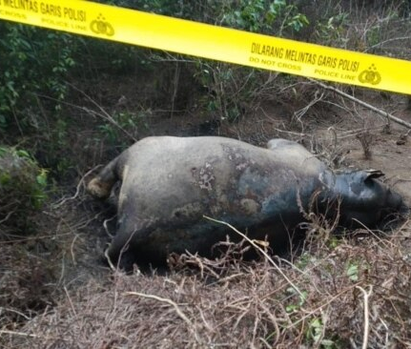
Simulasi Perburuan Gajah Sumatera dengan Metode Agent Based Modeling
Alya Firdausi
Ardika Satria
Rizty Maulida Badri

Slide 2
PENDAHULUAN
Klik untuk menambahkan teks

Slide 3
Latar Belakang
Dari data yang dikeluarkan oleh World Conservation Union, Gajah Sumatera (Elephas maximus sumatranus) merupakan flagship species yang paling memerlukan kegiatan konservasi secara efektif untuk mempertahankan kelestariannya.
Persoalan terbesar terhadap kelestarian Gajah Sumatera adalah penurunan habitat yang terus menerus terjadi, konflik gajah dengan manusia yang menyebabkan kematian keduanya, dan perburuan gading gajah secara liar.

Slide 4
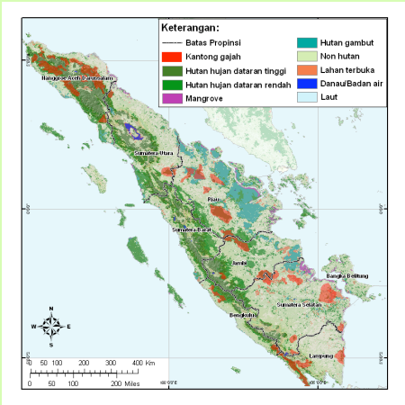
Populasi gajah sumatera tersebar di tujuh provinsi yaitu Nanggroe Aceh Darussalam, Sumatera Utara, Riau, Jambi, Bengkulu, Sumatera Selatan dan Lampung.
Populasi gajah sumatera diperkirakan telah mengalami penurunan sekitar 35% dari tahun 1992, dan nilai ini merupakan penurunan yang sangat besar dalam waktu yang relatif pendek.
Sumber : Departemen Kehutanan RI

Slide 5
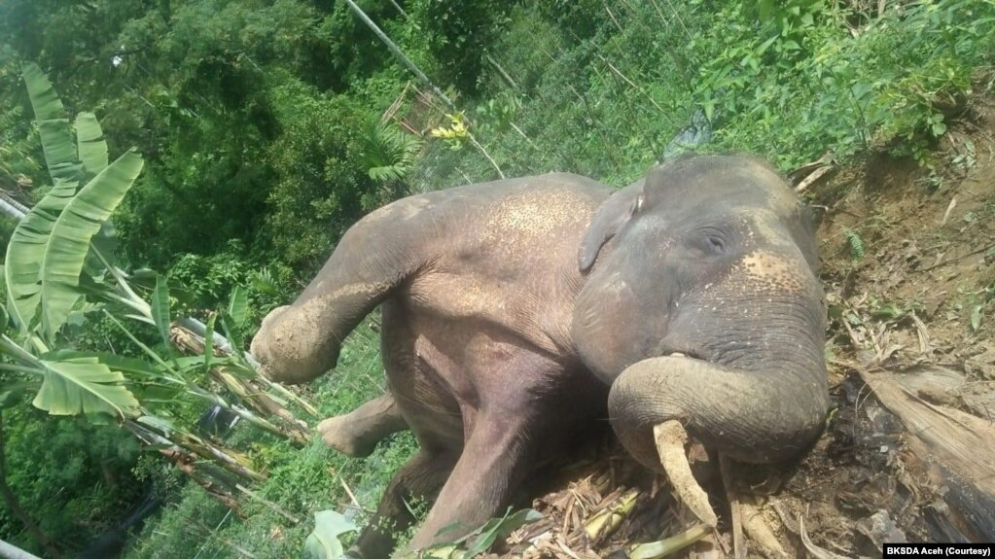
Angka Kematian Gajah Sumatera
Total dari 2016 hingga September 2020 ada 44 gajah yang mati. Kematian gajah itu dipengaruhi karena mati secara alami, hingga menjadi korban konflik atau bahkan diburu.

Slide 6
TUJUAN
Untuk mendapatkan simulasi model ABM perburuan gajah di pulau Sumatera dengan mempertimbangkan beberapa komponen seperti umur gajah, jumlah pemburu, dan jenis kelamin gajah.
Untuk mendapatkan parameter jumlah populasi gajah, jumlah kelahiran dan kematian dalam kurun waktu 50 tahun dengan kondisi tingkat perburuan meningkat dan tingkat kebijakan yang semakin ketat.

Slide 7
MANFAAT
Model simulasi ABM perburuan Gajah Sumatera dapat diterapkan sebagai model yang dapat digunakan untuk mengimplementasikan skenario yang terjadi di lapangan dan mengambil langkah strategis konservasi Gajah Sumatera yang didukung dengan data-data real di lapangan, seperti pergerakan gajah dan kondisi geografis kantung-kantung Gajah Sumatera.

Slide 8
Agent Based Modeling (ABM)
Model berbasis agen (ABM) sangat cocok untuk menganalisis sistem kompleks seperti perburuan liar, dan model ini dapat diperluas untuk mitigasi perburuan liar. ABM adalah sistem multi-agen yang disimulasikan komputer yang mewakili perilaku dan tujuan individu, memberikan analisis tentang bagaimana interaksi bottom-up mempengaruhi sistem pada tingkat makro.
Simulasi perburuan gajah dengan metode ABM telah terbukti dapat dikembangkan sebagai langkah strategis untuk mendukung kebijakan pemerintah yang telah disepakati. Salah satu pengembangan metode ini pada simulasi perburuan Gajah Afrika pada penelitian Neil, dkk.
Pada penelitian ini metode ABM digunakan dengan menerapkan konseptual ABM dari penelitian sebelumnya, akan tetapi variabel yang digunakan menyesuaikan dengan kondisi geografis dan ekologi di pulau Sumatera.
Simulasi dilakukan dengan mempertimbangkan umur gajah yang tidak dibahas di penelitian sebelumnya.

Slide 9
KERANGKA SIMULASI

Slide 10
Agen Agen I: gajah Agen II: pemburu
Interaksi: perburuan Gajah oleh pemburu
Properti
1. Gajah : usia, jenis kelamin, rasio perkembangbiakan, tingkat kematian, kemampuan bertahan hidup
2. Pemburu : jumlah pemburu, probabilitas eksplorasi, penangkapan oleh pihak berwajib
3. Lingkungan : hutan

Slide 11
Perilaku Agen
Ukuran gajah menggambarkan usia
Semakin bertambah usia gajah, maka semakin besar ukuran tubuhnya
Warna gajah menggambarkan jenis kelamin
Pemburu akan bergerak secara acak dan ketika bertemu gajah, pemburu akan memburu gajah
Gajah dapat menyelamatkan diri berdasarkan tingkat kemampuan bertahan hidupnya
Gajah akan mati ketika usianya mencapai usia maksimum
Gajah betina dengan rentang usia tertentu dapat melakukan perkembangbiakan sehingga muncul gajah muda (calf) pada populasi
Jika pemburu tertangkap, maka jumlah pemburu akan berkurang
Jika peminat gading gajah meningkat, maka jumlah pemburu akan meningkat

Slide 12
Parameter model
1) Jumlah populasi gajah awal
2) Jumlah pemburu awal
3) Chance of reproducting: 20%
4) Law enforcement
5) Tingkat kematian
Timestep
1 timestep menggambarkan 1 quarter (3bulan)
Measures
Grafik distribusi gajah berdasarkan usia
Grafik distribusi gajah berdasarkan jenis kelamin
Grafik jumlah pemburu
Jumlah akhir populasi gajah
Jumlah akhir pemburu

Slide 13
DESAIN KONSEP PENELITIAN

Slide 14
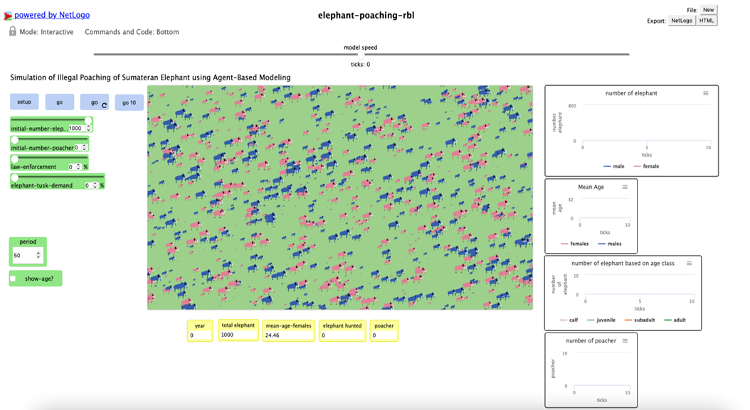
SKENARIO 1
Pada model pertama, populasi awal gajah sebanyak 1000 individu dengan pembagian antara gajah jantan dan betina yang acak, persebaran usia yang acak, dan persebaran posisi yang acak.
Tidak terdapat pemburu serta 0% law-enforcement yang diaplikasikan pada skenario.
Skenario pertama bertujuan untuk melihat perkembangan jumlah populasi gajah dalam waktu 50 tahun

Slide 15
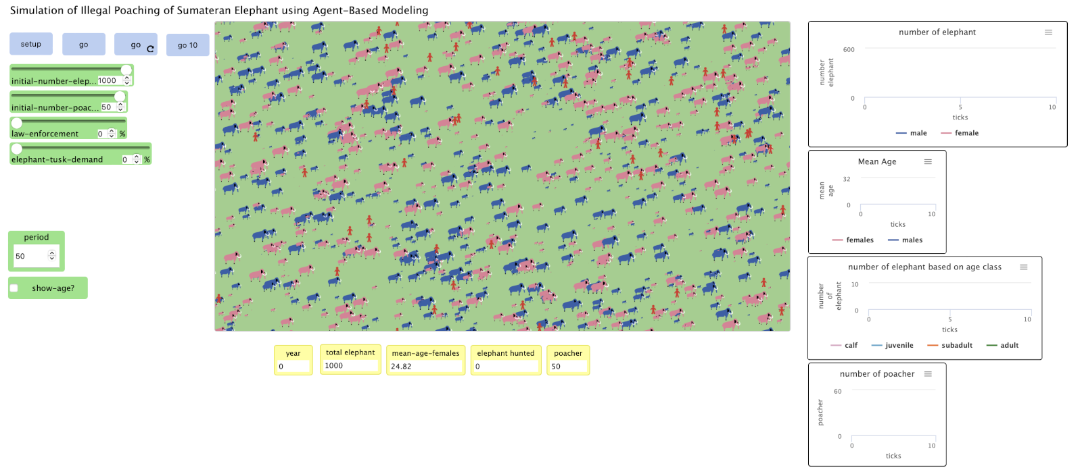
SKENARIO 2
Pada skenario kedua, pemburu mulai dilibatkan dalam simulasi. Terdapat 1000 ekor gajah pada awal simulasi serta variasi jumlah pemburu sebanyak 5, 10, 20, dan 50 orang.
Nilai keketatan patroli hutan (law-enforcement) yang digunakan konsisten di angka 0%.
Skenario kedua ini bertujuan untuk mengetahui pengaruh jumlah pemburu terhadap pertumbuhan populasi Gajah Sumatera.

Slide 16
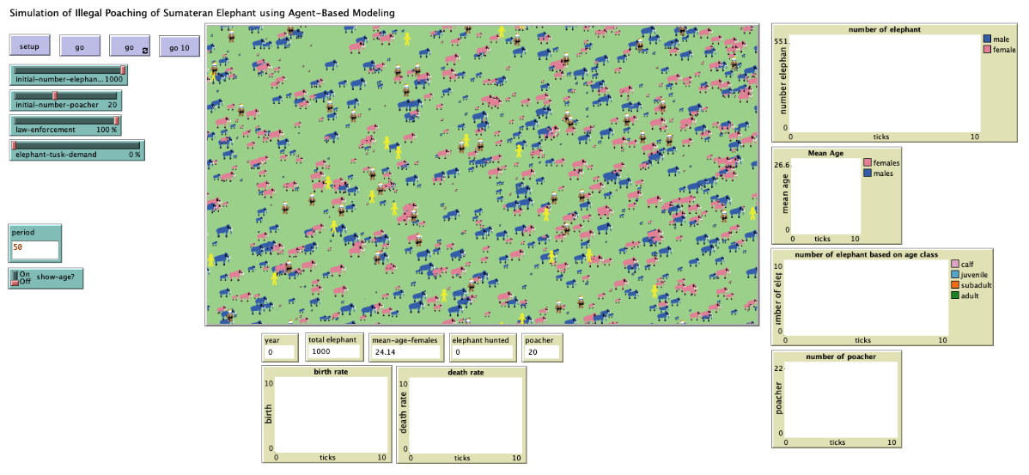
SKENARIO3
Jumlah populasi awal gajah sebanyak 1000 individu, 20 orang pemburu dengan keketatan peraturan bervariasi dari 25%, 50%, 75%, dan 100%.
Skenario ketiga bertujuan untuk melihat pengaruh adanya peraturan (law-enforcement) dalam kasus ini berupa patroli hutan yang akan menangkap pemburu, terhadap keberlangsungan hidup Gajah Sumatera.

Slide 17
HASIL DAN PEMBAHASAN

Slide 18
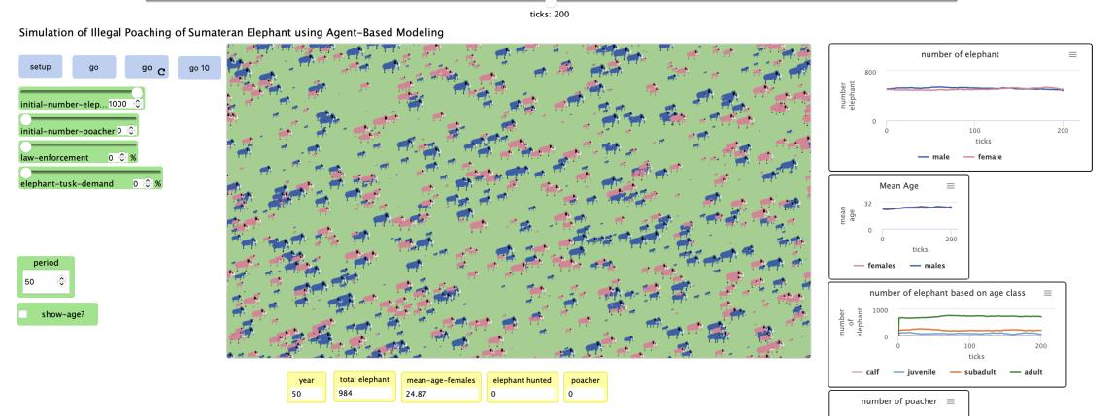
Skenario 1
Tampilan Netlogo Pada Akhir Simulasi Skenario Pertama.

Slide 19
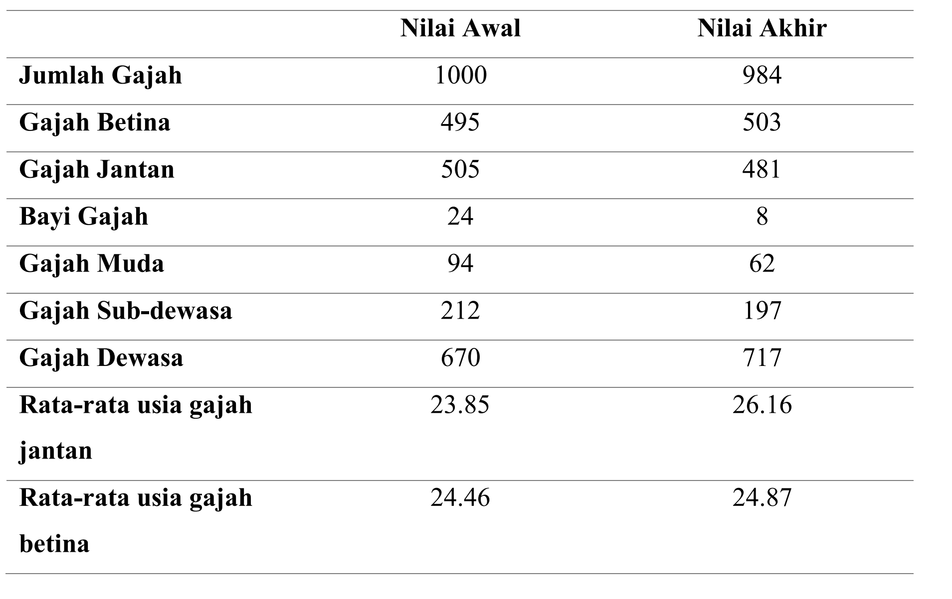
Skenario 1
Data Simulasi Skenario 1

Slide 20
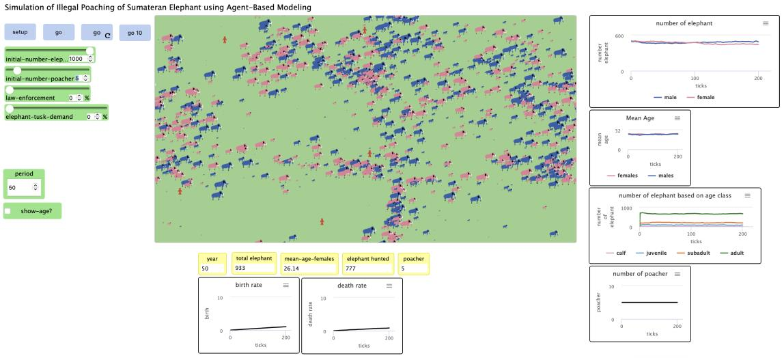
Skenario 2
Tampilan Netlogo Pada Akhir Simulasi Skenario Kedua dengan jumlah pemburu 10 individu

Slide 21
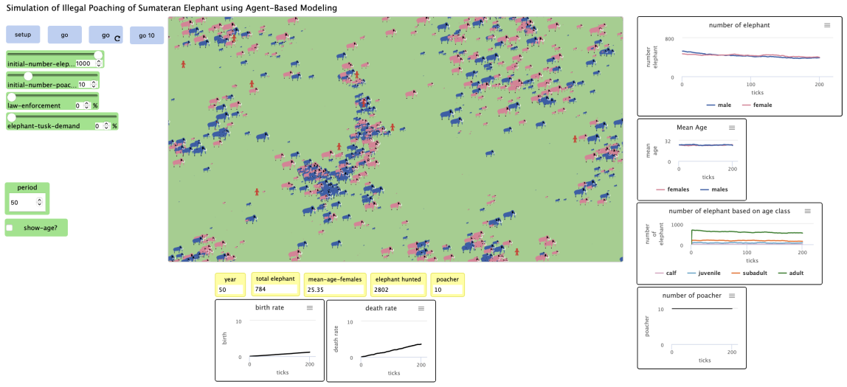
Skenario 2
Tampilan Netlogo Pada Akhir Simulasi Skenario Kedua dengan jumlah pemburu 10 individu

Slide 22
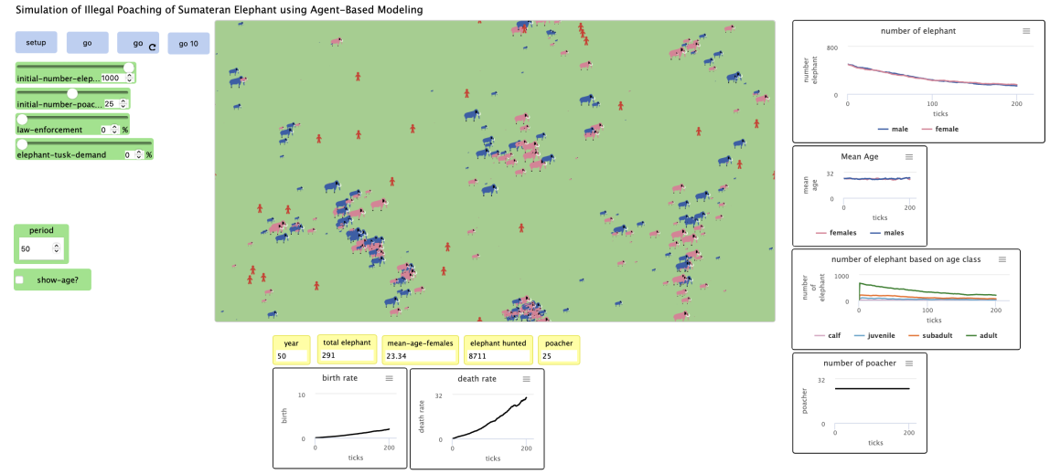
Skenario 2
Tampilan Netlogo Pada Akhir Simulasi Skenario Kedua dengan jumlah pemburu 25 individu

Slide 23
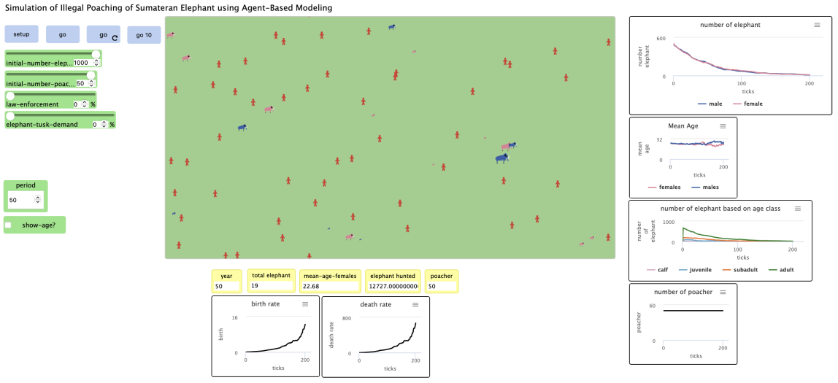
Skenario 2
Tampilan Netlogo Pada Akhir Simulasi Skenario Kedua dengan jumlah pemburu 50 individu

Slide 24
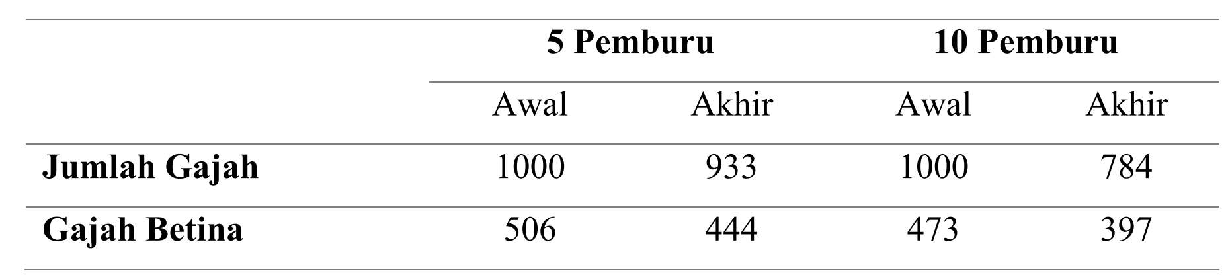
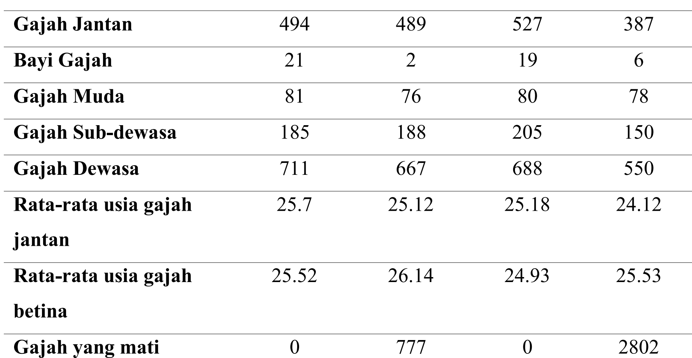
Skenario 2
Data Simulasi Skenario 2 dengan jumlah pemburu 5 dan 10 individu

Slide 25
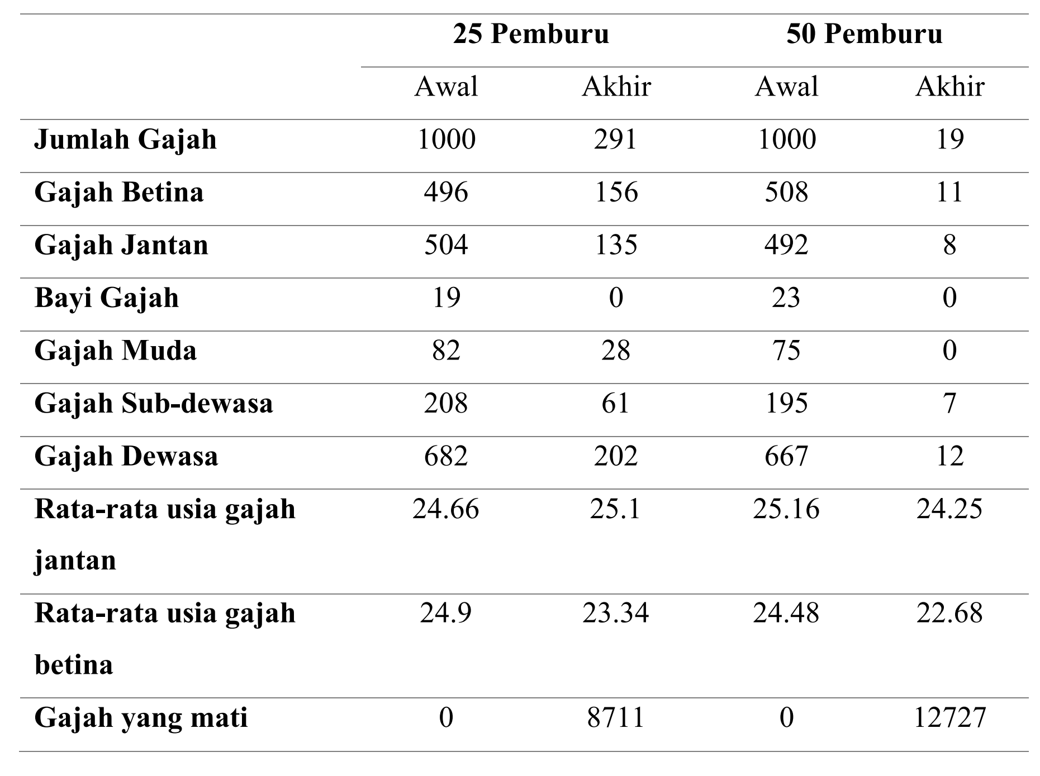
Skenario 2
Data Simulasi Skenario 2 dengan jumlah pemburu 25 dan 50 individu

Slide 26
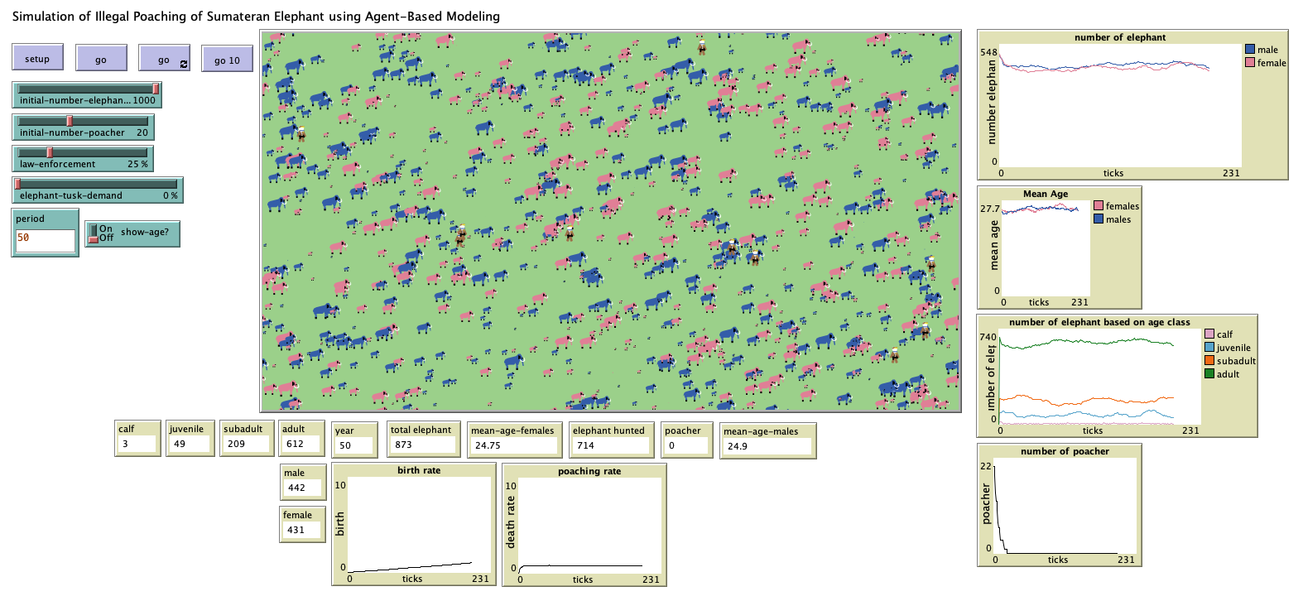
Skenario 3
Klik untuk menambahkan teks
Tampilan Netlogo Pada Akhir Simulasi Skenario Ketiga Dengan Keketatan Peraturan Sebesar 25%.

Slide 27
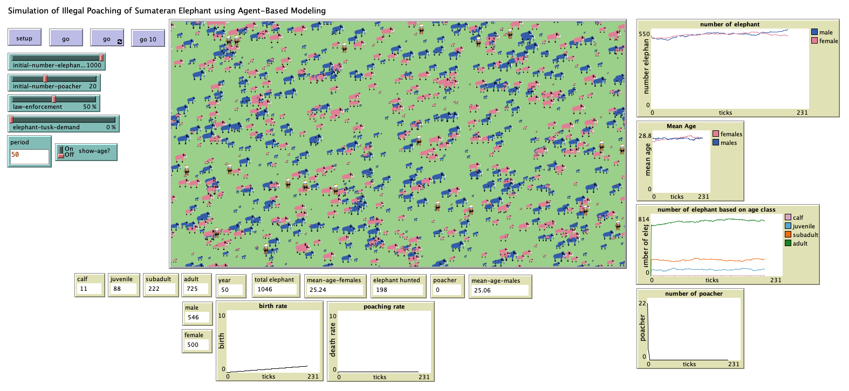
Skenario 3
Klik untuk menambahkan teks
Tampilan Netlogo Pada Akhir Simulasi Skenario Ketiga Dengan Keketatan Peraturan Sebesar 50%.

Slide 28
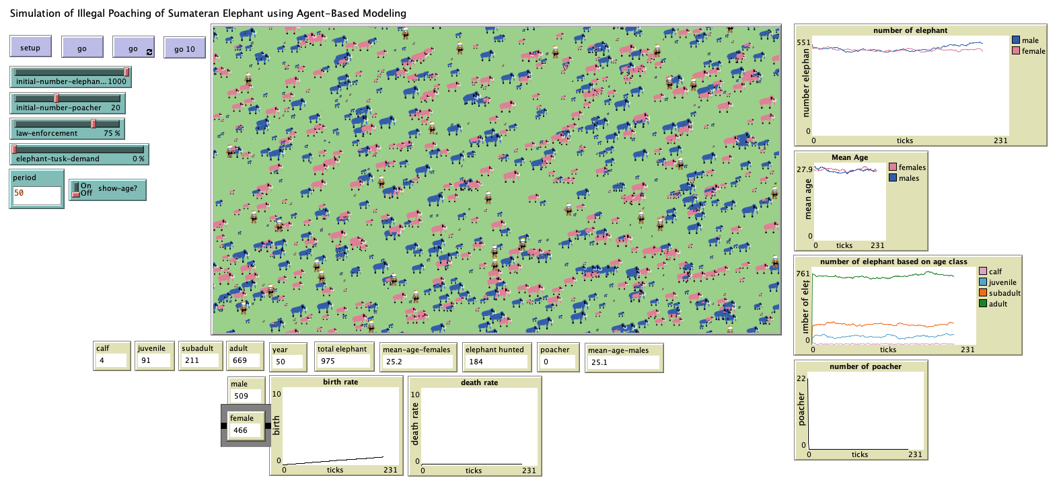
Skenario 3
Klik untuk menambahkan teks
Tampilan Netlogo Pada Akhir Simulasi Skenario Ketiga Dengan Keketatan Peraturan Sebesar 75%.

Slide 29
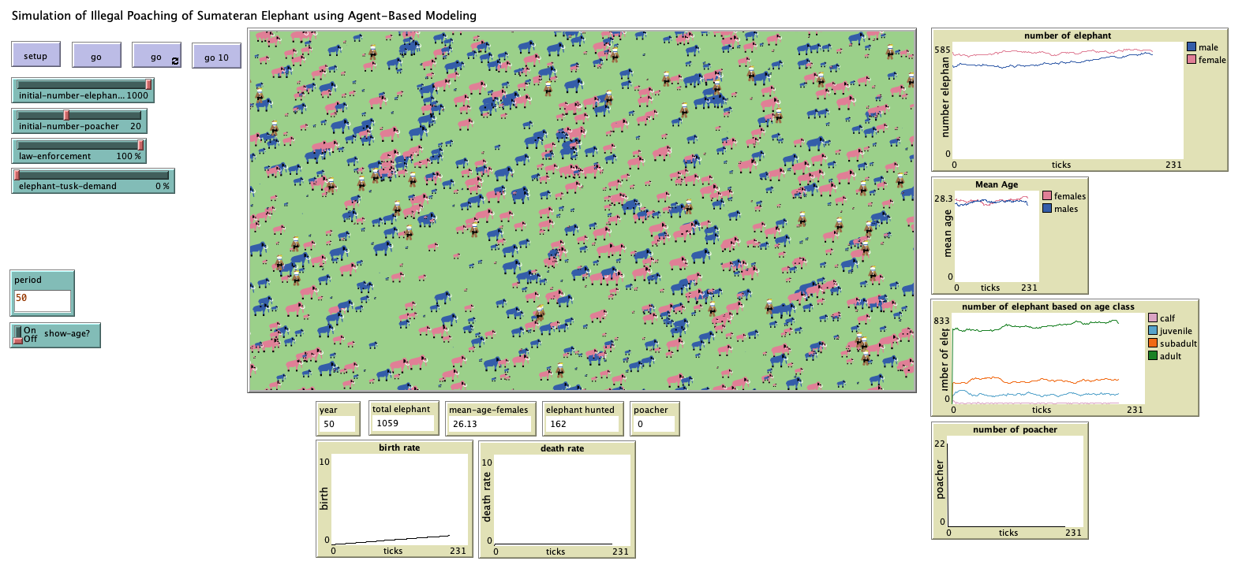
Skenario 3
Klik untuk menambahkan teks
Tampilan Netlogo Pada Akhir Simulasi Skenario Ketiga Dengan Keketatan Peraturan Sebesar 100%.

Slide 30
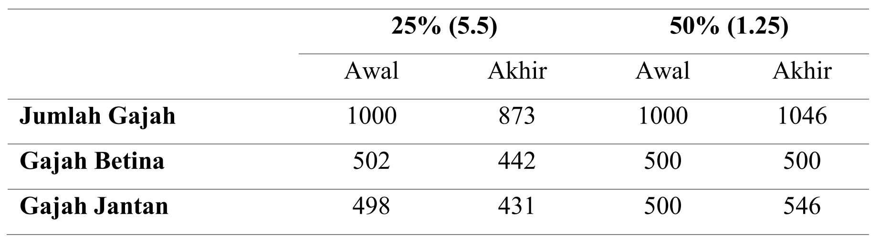
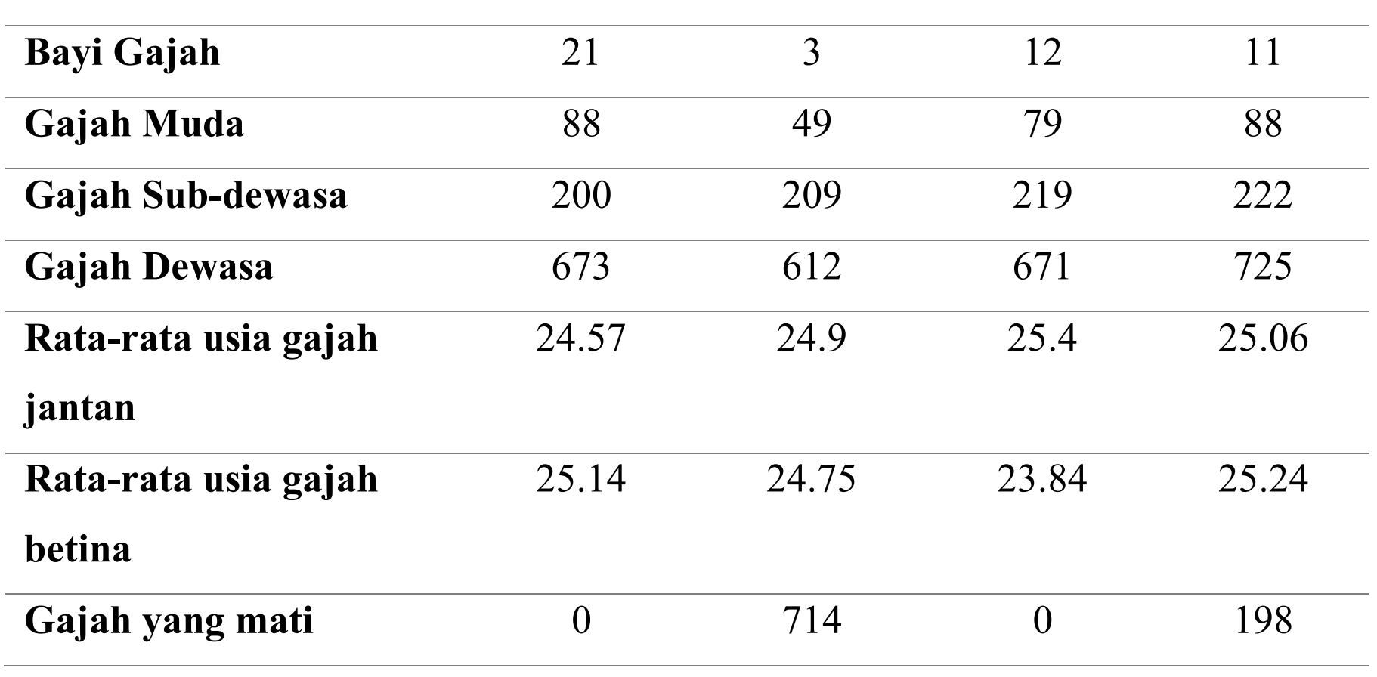
Skenario 3
Data Simulasi dengan Keketatan Peraturan Sebesar 25% dan 50%

Slide 31
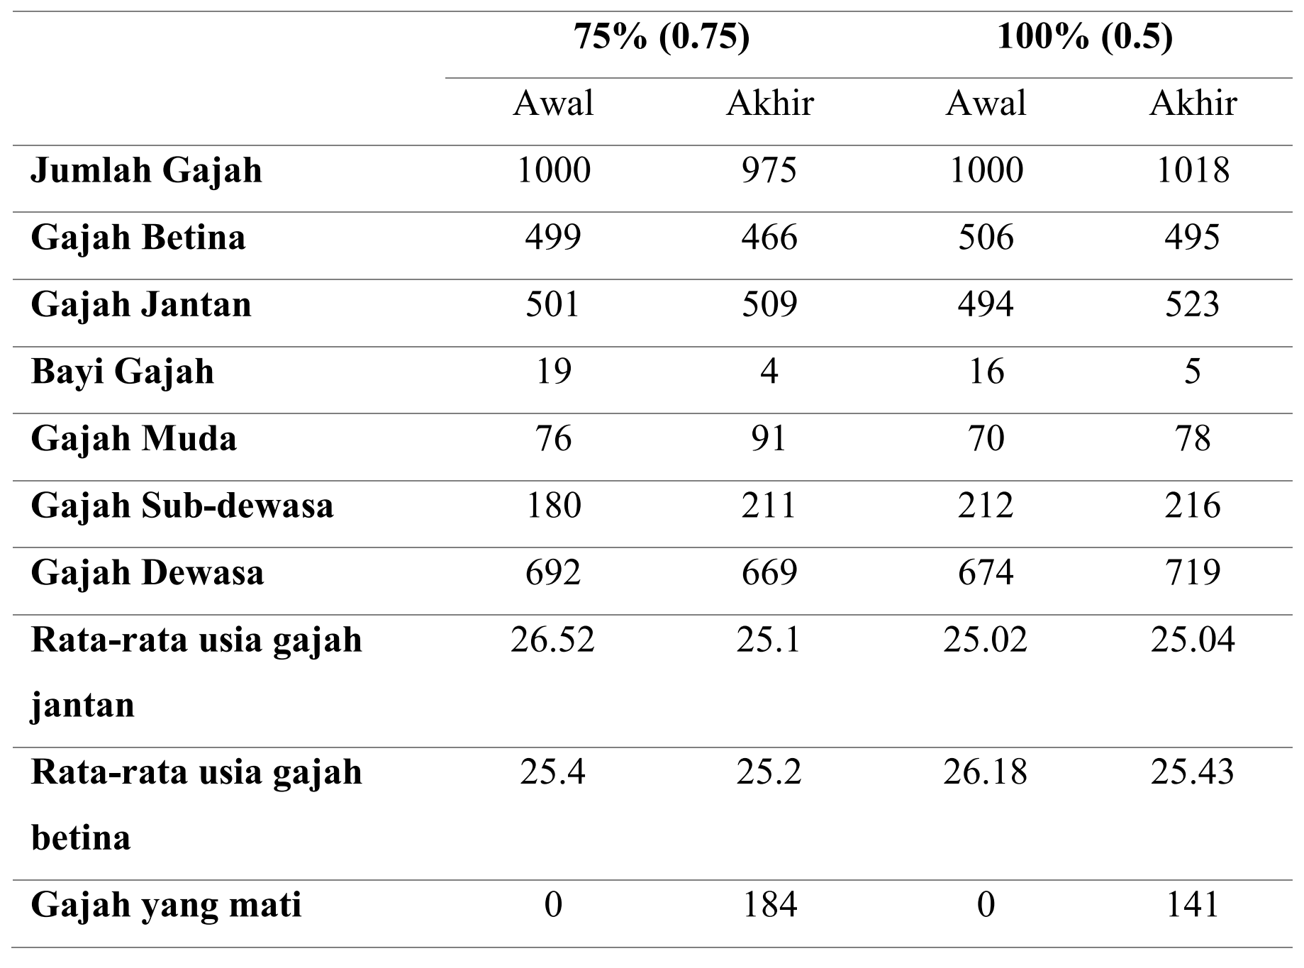
Skenario 3
Data Simulasi dengan Keketatan Peraturan Sebesar 75% dan 100%

Slide 32
KESIMPULAN

Slide 33
Persebaran gajah berjenis kelamin jantan dan betina dalam kurun waktu 50 tahun adalah seimbang, dengan kondisi peraturan yang tidak ketat dan jumlah pemburu yang tidak ada serta terjadi konflik menunjukkan penurunan drastis kematian dan kelahiran gajah Sumatera.
Pada pertumbuhan pemburuan gajah menunjukkan bahwa semakin tinggi nya pemburuan maka tingkat kematian semakin meningkat dan penurunan populasi menjadi sangat turun yang artinya dapat mengakibatkan kepunahan gajah Sumatera.
Dengan diberlakukannya tingkat keketatan peraturan dan pengawasan hutan yang tertib dari 25% dan 50% menunjukkan perubahan signifikan pada tingkat kelahiran gajah yang meningkat, sedangkan pada tingkat 75% dan 100% tidak menunjukkan signifikan tingkat kelahiran karena pemburu sudah memiliki adaptasi terhadap pola ketertiban habitat dan konflik yang tidak dapat dihindari yang ditandai dengan kematian gajah yang tidak signifikan turun, artinya semakin tumbuhnya populasi gajah akan semakin berlangsung besar pula konflik yang mengakibatkan angka kelahiran semakin kecil.

Slide 34

THANK YOU

